Slide 1

Linear Regression
배추 생산량 예측을 위한 선형회귀모델 구성
산업인공지능학과 2022254005
송동건

Slide 2
차례
프로젝트 개요
데이터 수집 및 탐색
데이터 모델링 프리프로세싱
데이터 분할
데이터 스케일링
모델 생성
모델 평가
프로젝트 결과 분석

Slide 3
프로젝트 개요
프로젝트 대상 현장 상황 소개 및 문제점 또는 개선점
대상 현장: 농지
문제점: 많은 기후 변화로 인해 생산량의 예측의 어려움
생산량 증가: 작물 가격의 폭락, 가격을 방어하기위해 작물을 땅에 묻기도 함.
생산량 감소: 작물 가격의 폭등, 소비량을 따라가지 못해 ‘금값 현상’ 발생
생산량 예측불가의 상황에서 기후 데이터를 분석, 생산량 예측의 효과?
생산량 및 출하량 조정을 통해 시장가의 안정 효과
농가의 안정적인 수익이 보장
생산자와 소비자 서로 ‘win-win’의 상황이 만들어 질 수 있을 것이라

Slide 4
데이터 수집 및 탐색
데이터 수집처,방법 및 기간
수집처: e-나라지표 (https://www.index.go.kr/main.do)
수집 기간: 2008년 - 2021년 (14년)
전국 배추 생산량: 단위(톤)
전국 총 강수량: 단위(mm)
전국 총 일조시간: 단위(시간)
데이터 속성들의 내용 및 분포, 성격
강수량과 일조시간을 기반으로 배추의 생산량을 예측

Slide 5
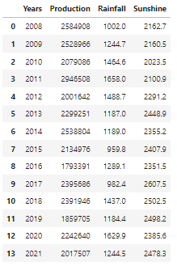
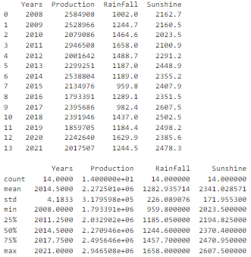
데이터 모델링 프리프로세싱
배추의 생산량을 예측하기 위해서 전국 총 강수량과 일조시간을 활용
생산량을 종속변수로, 강수량과 일조시간을 독립변수로 지정하여 모델링을 진행
해당 데이터에서 연도(Years)는 단순 분류 표기 이므로 제외

Slide 6
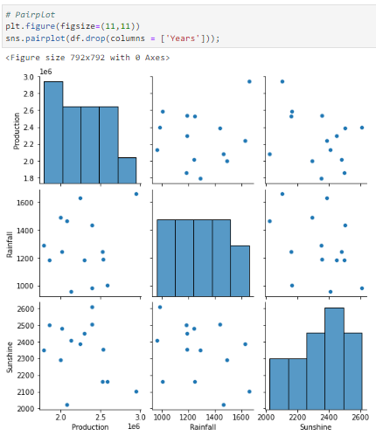
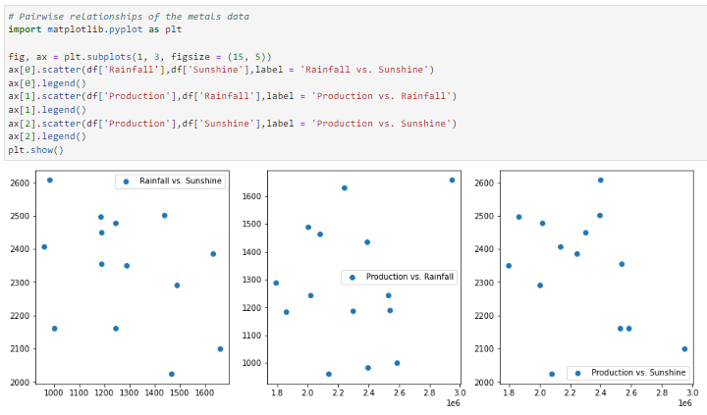
데이터 모델링 프리프로세싱
배추의 생산량을 예측하기 위해서 전국 총 강수량과 일조시간을 활용
생산량을 종속변수로, 강수량과 일조시간을 독립변수로 지정하여 모델링을 진행
해당 데이터에서 연도(Years)는 단순 분류 표기 이므로 제외

Slide 7
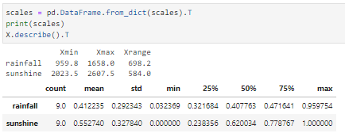
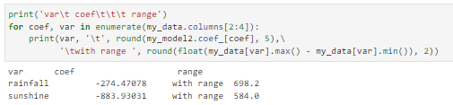
데이터 스케일링
독립변수 데이터의 값을 비교
스케일링 전과 후의 데이터 값이 같게 출력
원인을 찾기 위해서 모델 생성 진행 계속

Slide 8
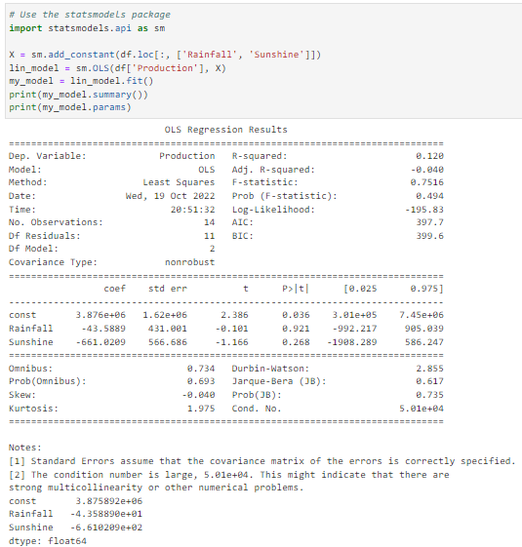
모델 생성
스텟 모델을 생성하여 데이터 값을 분석을 진행
데이터 값이 비정상적으로 높음
데이터의 문제가 있다고 판단
모델 생성까지 진행하기로 결정

Slide 9
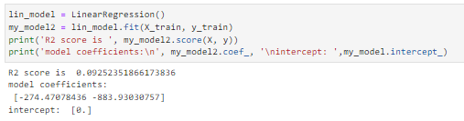

모델 생성
모델을 생성하여 데이터 스케일링 과정을 진행
R2 Square, RMSE 값
모델의 신뢰도와 정확도를 판단하는 지표
각자의 값을 분석했을 때, 해당 모델의 정확도, 신뢰도 낮음

Slide 10
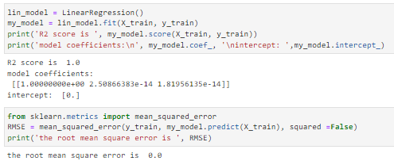
모델 평가
스케일링 값과 로우 값 비교
스케일링 값과 로우 값 전부 신뢰 하기 어려움.
데이터 량의 부족으로 인해 독립과 종속 변수 사이의 관계 매칭의 어려움이 있다고 판단됨.
Adjusted R Square & RMSE
Raw R Square & RMSE

Slide 11
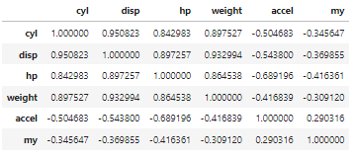

모델 평가
스케일링 값과 로우 값 비교
스케일링 값과 로우 값 전부 신뢰 하기 어려움.
데이터 량의 부족으로 인해 독립과 종속 변수 사이의 관계 매칭의 어려움이 있다고 판단됨.
다른 프로젝트와 변수 관계 데이터를 비교
관계에 대한 값이 낮음을 알 수 있으며 이를 통해 데이터 량이 부족함을 알 수 있음.
다른 프로젝트 변수 관계 데이터
해당 프로젝트 변수 관계 데이터

Slide 12
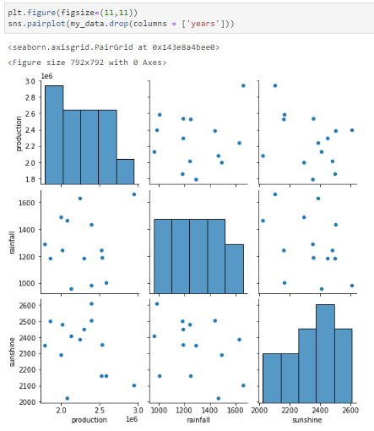
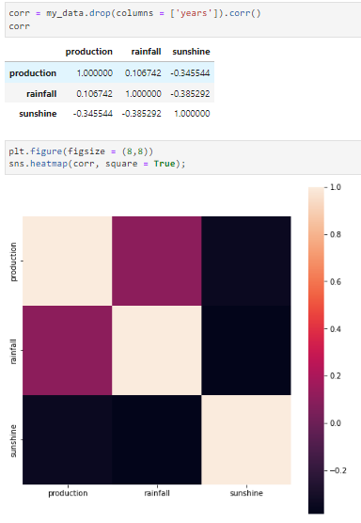
프로젝트 결과 분석
생성된 모델의 R2 Square & RMSE 값 분석
정확도와 신뢰도 부족
원인으로 수집 데이터 량의 절대적인 부족이라 판단
유의미한 데이터 값을 얻어내지 못함
데이터를 얻어내기 위한 변수 설정, 조건 분석 중요
수집 데이터의 양과 질의 중요
해당 데이터를 더 수집하여 유의미한 분석을 얻기 위해 다시 모델 생성을 진행해야 한다는 판단.

